Slide 1
Tabelle e indirizzamento hash

Slide 2
Cos’e’ una tabella?
Una tabella e’ una sequenza di elementi che vengono definiti con una chiave K e un’informazione I.
Lo scopo principale di una tabella e’ quello di memorizzare delle informazioni che possono essere estratte mediante l’utilizzo di una chiave che permette di localizzare la posizione dell’informazione all’interno della tabella.

Slide 3
Operazione piu’ importante?
L’operazione fondamentale di una tabella, e’ la ricerca di un elemento mediante una chiave.
Per ogni elemento della tabella si puo’ definire la lunghezza di ricerca, che e’ il numero di prove necessarie per raggiungere la chiave che vogliamo trovare.
Si definisce, invece, lunghezza media di ricerca S, la media della lunghezza di ricerca per ogni elemento.
OVVIAMENTE, PIU’ IL VALORE DELLA LUNGHEZZA MEDIA DI RICERCA E’ MINORE, MEGLIO E’.

Slide 4
Una tabella puo’ essere ordinata tenendo conto del valore della chiave applicando un semplice algoritmo di ordinamento ma quest’operazione puo’ rivelarsi costosa in termini di tempo di elaborazione, quindi e’ conveniente riordinarla solo se la tabella non subisce modifiche in modo frequente.
I metodi di ricerca tradizionali, sequenziale e binario, non ci permettono di trovare in modo diretto la posizione dell’informazione associata alla chiave ricercata.
Questo “problema” si risolve mediante l’applicazione della funzione hash che riceve come parametro la chiave e ritorna un valore intero che indica la posizione assoluta dell’elemento ricercato.

Slide 5
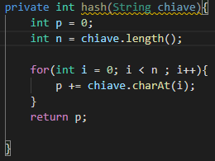
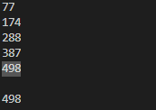
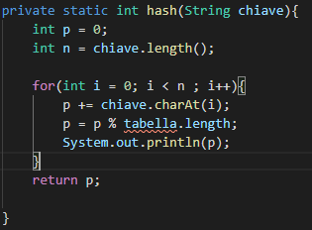

Esempio:
la funzione hash riceve come parametro “Marco”,
Viene creata una variabile “n” a cui assegnamo la lunghezza della stringa, passata come parametro.
Mediante un loop for (che termina quando si raggiunge il numero di lettere che compongono la chiave che abbiamo passato) viene incrementato il valore di “p” sommando ad ogni ciclo il valore numerico della lettera analizzata.
OUTPUT
Dato che l'output generato dalla funzione puo' essere molto grande e che la dimensione della tabella ha un numero prefissato, viene aggiunta l'operazione modulo rispetto alla dimensione della tabella.
OUTPUT

Slide 6
Non esite una funzione hash ben definita, in realta', la funzione viene modificata in base al problema che bisogna risolvere.
La validita' di una funzione hash e' data da un insieme di fattori:
1- basso costo: tempo e risorse sfruttate in fase di elaborazione.
2- determinismo: la funzione deve sempre calcolare la stessa posizione p per la stessa chiave.
3- uniformita'

Slide 7
Quando si tratta di funzioni hash, si parla di tecniche di indirizzamento che servono sia per inserire un elemento all'interno della tabella sia per ricercare la posizione di un elemento a partire dalla sua chiave.

